Slide 1

UML基础Ⅰ
小组：PRD-G24
小组成员：童威男（组长）、黄栋材、冯涛、徐鹏、陈泓见

Slide 2
UML基础Ⅰ目录
1．用例图
4．顺序图
5．协作图
6．部署图
2．类图
3．状态图

Slide 3
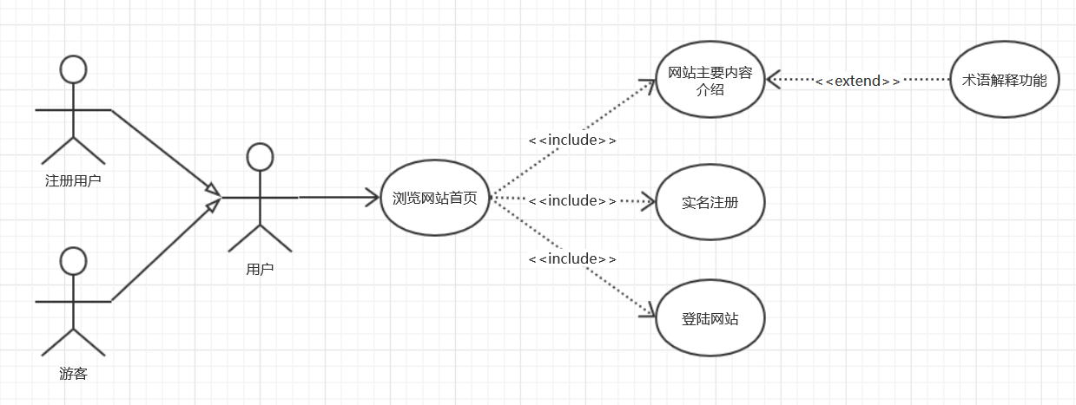
用例图（Use Case Diagram）
【概念】描述用户需求，从用户的角度描述系统的功能
【目的】帮助开发团队以一种可视化的方式理解系统的功能需求，
方便与用户确认需求，同时也为系统打下基础。

Slide 4
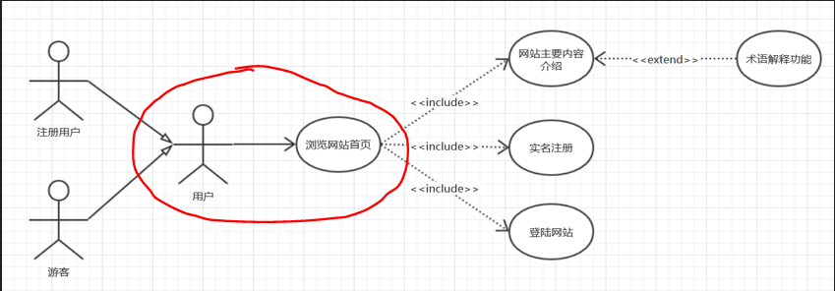
用例图——关联关系
定义：参与者与用例之间通常用关联关系来描述。
表示方法：带箭头的实线，箭头指向用例。

Slide 5
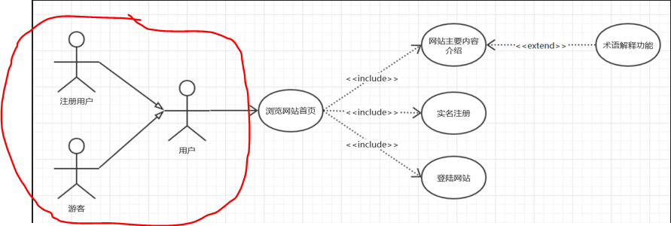
用例图——泛化关系
定义：一个用例可以被特别列举为一个或多个子用例，这被称为用例泛化。
表示方法：带空心箭头的实线，箭头指向被泛化（被继承）的用例，即父用例。

Slide 6
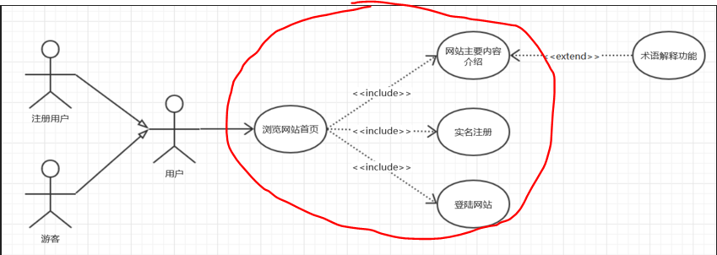
用例图——包含关系
定义：其中一个用例（基础用例）的行为包含了另一个用例（包含用例）的行为。
表示方法：虚线箭头+<<include>>字样，箭头指向被包含的用例。

Slide 7
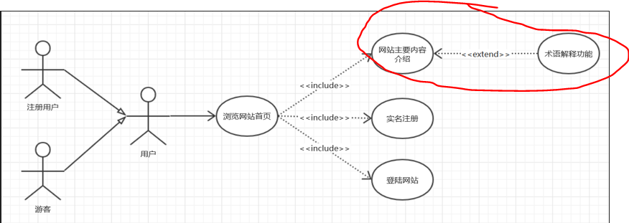
用例图——扩展关系
定义：是把新行为插入到已有用例的方法。
表示方法：虚线箭头+<<extend>>字样，箭头指向被扩展的用例（即基础用例）。

Slide 8
扩展关系和包含关系区别
扩展关系：一个基本用例执行时，可以执行、也可以不执行扩展部分。一般是指用例功能的延伸，相当于为基础用例提供一个附加功能。
包含关系：在执行基本用例时，一定会执行包含用例部分。一般用来把一个较复杂用例所表示的功能分解成较小的步骤。

Slide 9
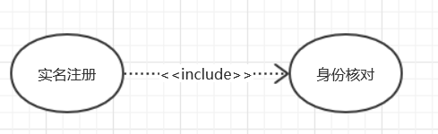
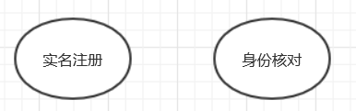
问题一
以下两个用例之间的关系？
包含关系

Slide 10
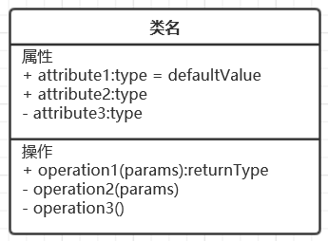
类图（Class Diagram）
【概念】显示系统的静态结构，表示不同的实体是如何相关联的
类名：和其他类区分的名称
【描述方式】三个矩形
属性：类在系统中所具有的特性
操作：此类对象所能做的事务
【目的】表示一个逻辑类或实现类，逻辑类通常是用户的业务所涉及的事物；实现类是程序员处理的实体

Slide 11
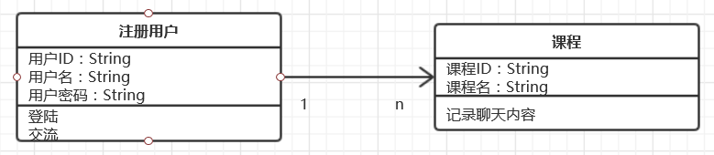
类图——关联关系
【关联关系】：是一种拥有的关系, 它使一个类知道另一个类的属性和方法
【代码体现】：成员变量
【箭头及指向】：带普通箭头（或实心三角形箭头）的实心线，指向被拥有者

Slide 12
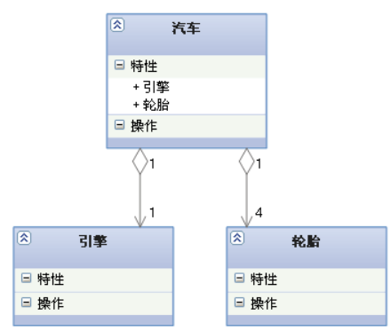
类图——聚合
【聚合关系】：是整体与部分的关系, 且部分可以离开整体而单独存在. 如车和轮胎是整体和部分的关系, 轮胎离开车仍然可以存在.
聚合关系是关联关系的一种，是强的关联关系；关联和聚合在语法上无法区分，必须考察具体的逻辑关系。
【代码体现】：成员变量
【箭头及指向】：带空心菱形的实心线，菱形指向整体
【1】

Slide 13
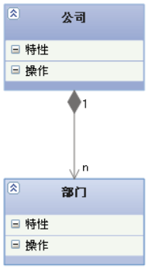
类图——组合
【组合关系】：是整体与部分的关系, 但部分不能离开整体而单独存在. 如公司和部门是整体和部分的关系, 没有公司就不存在部门.
组合关系是关联关系的一种，是比聚合关系还要强的关系，它要求普通的聚合关系中代表整体的对象负责代表部分的对象的生命周期
【代码体现】：成员变量
【箭头及指向】：带实心菱形的实线，菱形指向整体
【1】

Slide 14
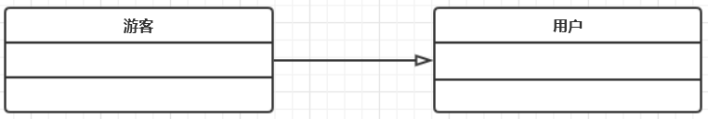
类图——泛化关系
【泛化关系】：是一种继承关系, 表示一般与特殊的关系, 它指定了子类如何特化父类的所有特征和行为. 例如：游客是用户的一种, 即有游客的特性也有用户的共性.
【箭头指向】：带三角箭头的实线，箭头指向父类

Slide 15
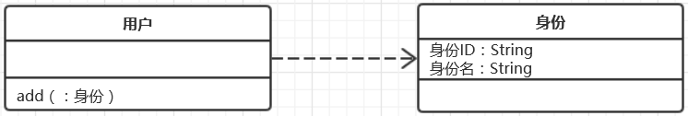
类图——依赖关系
【依赖关系】：是一种使用的关系, 即一个类的实现需要另一个类的协助, 所以要尽量不使用双向的互相依赖
【代码表现】：局部变量、方法的参数或者对静态方法的调用
【箭头及指向】：带箭头的虚线，指向被使用者

Slide 16
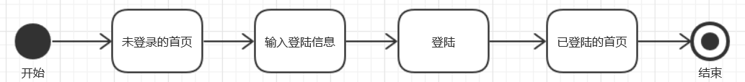
状态图(Statechart Diagram)
【概念】描述对象的所有状态以及事件发生而引起的状态之间的转移
【描述方式】 1.起始点：实心圆 2.状态之间的转换：使用开箭头的线段 3.状态：圆角矩形 4.判断点：空心圆 5.一个或多个终止点：内部包含实心圆的圆
【目的】表示某个类所处的不同状态以及该类在这些状态中的转换过程
登陆
登陆

Slide 17
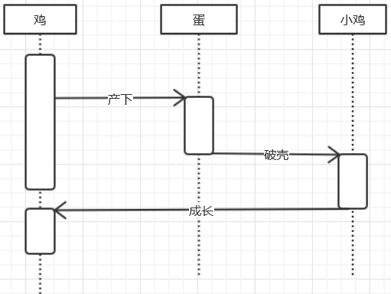
顺序图(Sequence Diagram)
生命线：对象在一段时间内的存在
对象：同 类图
激活期：执行一项操作的时期
【概念】描述对象之间的交互顺序，着重体现对象间消息传递的时间顺序
【描述方式】横跨图的顶部，每个框表示每个类的实例或对象；类实例名称和类名称使用冒号分开
【目的】显示流程中不同对象之间的调用关系，还可以显示不同对象的不同调用。
消息：对象之间的通信

Slide 18
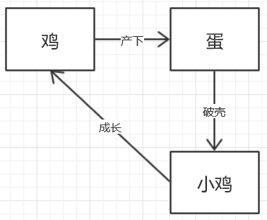
协作图/通信图(Collaboration Diagram)
【概念】描述对象之间的合作关系，侧重对象之间的消息传递
协作图表现的是对象在空间上的联系
【描述方式】与顺序图相似

Slide 19
问题二
顺序图和协作图之间的不同点？
顺序图更关注消息调用的时间顺序，协作图更关注系统成分如何协同工作，强调对象间的结构关系，交互参与者间的链接。

Slide 20
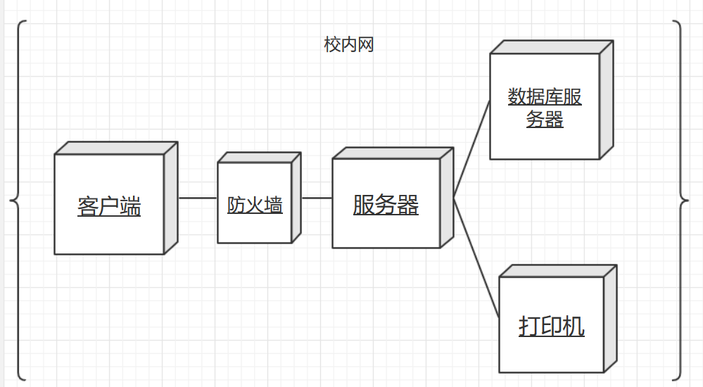
部署图(Deployment Diagram)
【概念】系统中硬件的物理体系结构
【描述方式】
1、三维立方体表示节点
2、大括号表示约束
【目的】显示系统的硬件和软件的物理结构

Slide 21
问题三
在软件开发生命周期中，只有需求阶段要使用UML的图吗？
不是，UML的图全程参与

Slide 22
小组成员分工与评价
黄栋材搜集资料——80分
冯涛提意见——75分
徐鹏ppt初版——87分
陈泓见查验PPT——83分
童威男（负责人）PPT制作——92分

Slide 23
了解UML基础Ⅰ过程遇到的问题
实战经验不足

Slide 24
参考资料
《UML2基础、建模与设计教程》 杨弘平 等 编著
http://blog.csdn.net/jiuqiyuliang/article/details/8552956——【1】
http://blog.csdn.net/suxinpingtao51/article/details/8011335

